Slide 1
Flow Chart
Introduction

Slide 2
프로그램

Slide 3
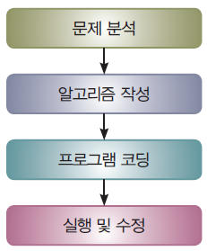
프로그램 작성 순서

Slide 4
Example of Flowchart
http://www.typcut.com/headup/are-you-happy

Slide 5
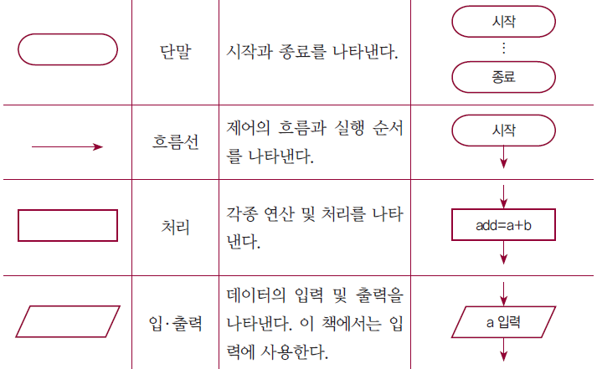
순서도(Flow Diagram) 1/2

Slide 6
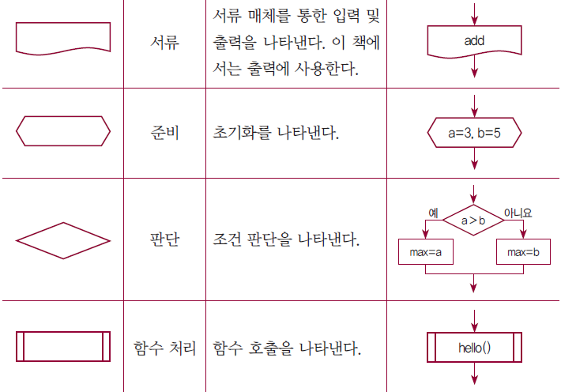
순서도(Flow Diagram) 2/2

Slide 7
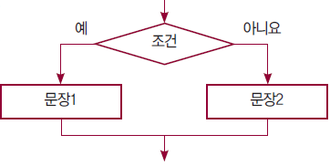
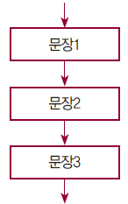
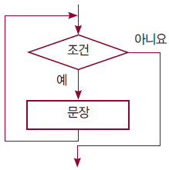
프로그램의 논리 구조
순차 구조
선택구조
반복 구조

Slide 8
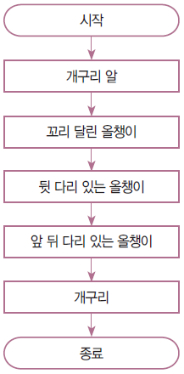
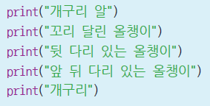
프로그램의 논리 구조: 순차 구조

Slide 9
상수(constant)와 변수(variable)

Slide 10
대입문(assignment)

Slide 11
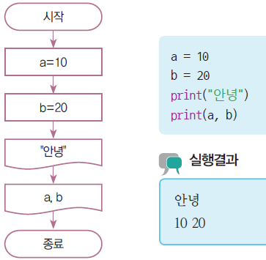
출력문(print, output)

Slide 12
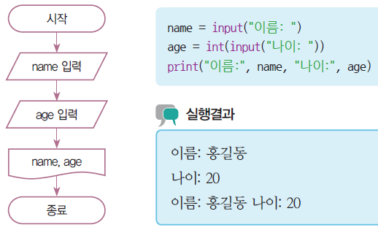
입력문(input)

Slide 13
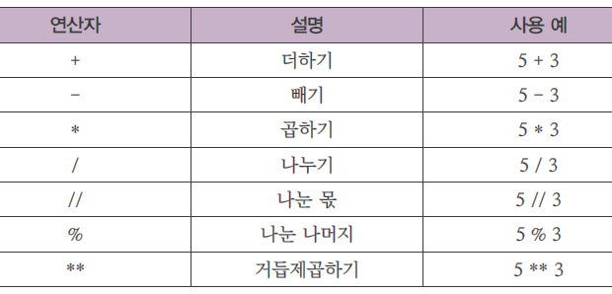
산술 연산자

Slide 14
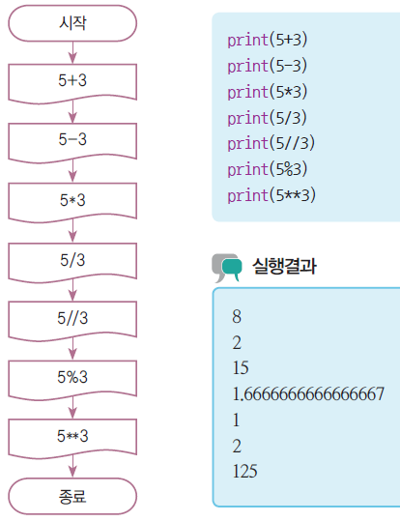
산술 연산자 연습

Slide 15
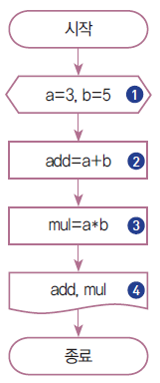
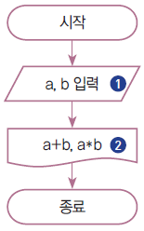
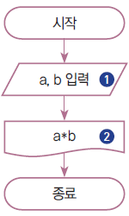
변수 사용하기

